Slide 1
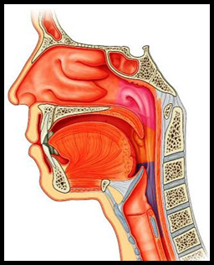
NASO-FARINGE
La nasofaringe o cavum es la porción más alta de la faringe (tubo hueco de unos 12 centímetros de longitud que termina en la parte superior de la tráquea y el esófago).
Situada por detrás de las fosas nasales y por delante de la columna cervical superior; su límite superior es la base del cráneo y su límite inferior es el velo del paladar o paladar blando.
Inervada por la rama faríngea del nervio maxilar.
Bibliografía :
https://www.aecc.es/SOBREELCANCER/CANCERPORLOCALIZACION/CARCINOMADENASOFARINGEOCAVUM/Paginas/anatomia.aspx
http://slideplayer.es/slide/153601/

